Slide 1
Cheeyoon
Movie
2023년 03월 31일 금요일 1시20분

Slide 2

INDEX
계획 | 1. 주제 및 목적 2. 개발환경 (개발 리소스) 3. 작업 분할 구조도 (WBS) 4. 작업일정
분석 및 설계 | 5. 요구사항 분석 6. 유스케이스 다이어그램(Usecase Diagram) 7. 순차다이어그램 (Sequence Diagram) 8. 기능정의서 9. Db설계(ERD)
구현 및 테스트 | 10. Project source Explore 11. UI 시연 및 핵심 기능 12. 차후 개발 내용

Slide 3
1. 주제 및 목적
본 시스템은 영화 조회 및 평점 기능과 자유게시판 시스템을 통합하여 하나의
프로그램으로 이용 및 관리할 수 있는 영화 리뷰 사이트 입니다.
이용자
모든 이용자는 자유롭게 접근하여 영화 정보를 조회 할 수 있으며. 회원가입시에 평점 등록, 게시판 글쓰기 등을 이용
영화 검색 서비스, 영화 감독이나 배우 정보 일람. 영화 랭킹 페이지에서는 영화 관람객 순 혹은 평점 순서로 영화 차트 조회 가능
관리자
관리자는 영화 등록 및 수정 등의 영화 관리 감독이나 배우 등록 및 수정 등의 인물 관리
위험한 회원 제재 등의 회원 관리. 유해 게시물 삭제 등 게시판 관리 기능을 이용
3
Notes:
기존에 운용되고 있는 해외 유명 영화 리뷰 사이트 및 네이버 영화 페이지를 참조

Slide 4
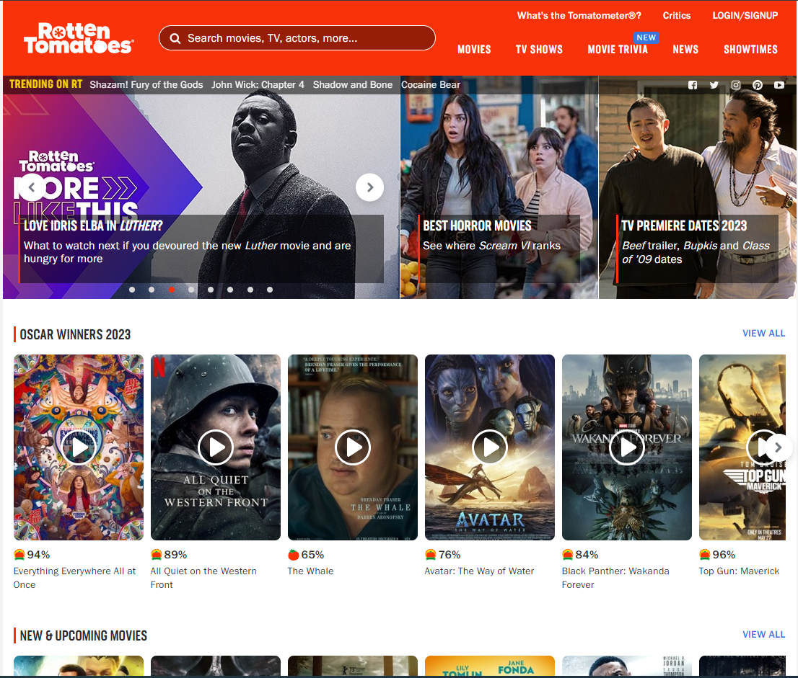
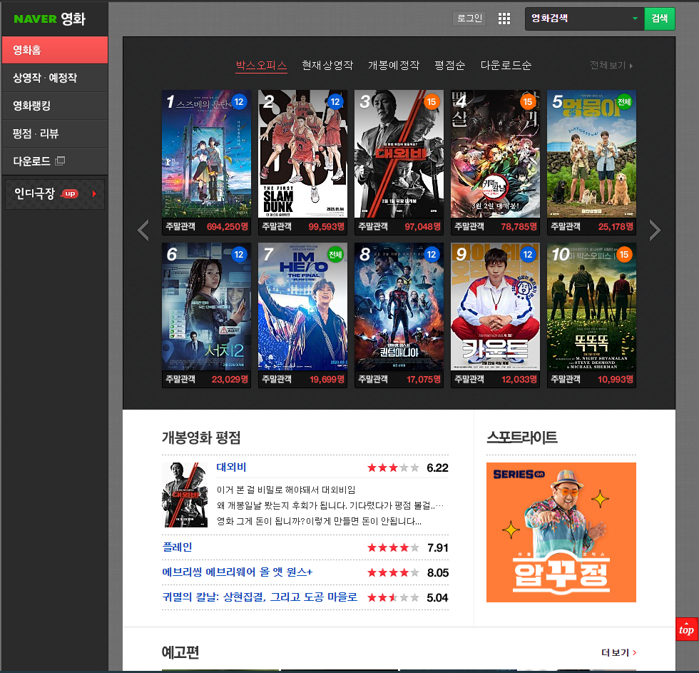
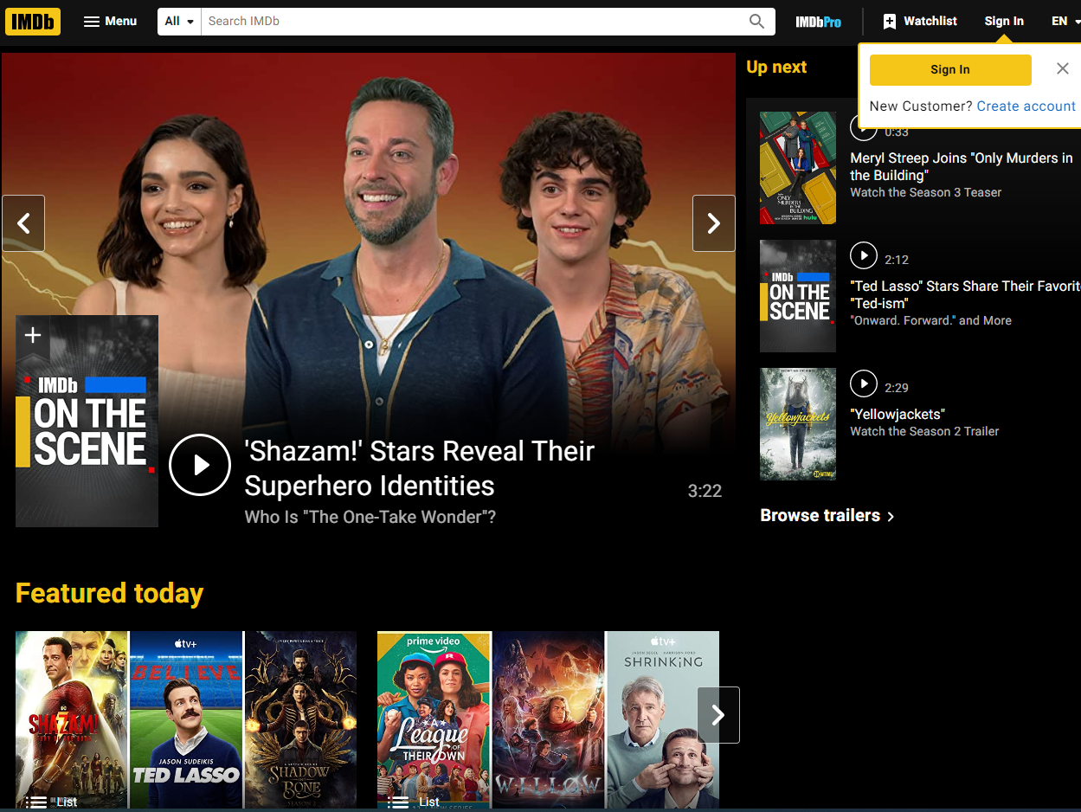

1. 주제 및 목적
- 참조
기존에 운용되고 있는 영화 리뷰 사이트 들을 벤치마킹(Benchmarking)하여
제작했습니다.
CheeYoon_Movie
영화리뷰 사이트
4
Notes:
기존에 운용되고 있는 해외 유명 영화 리뷰 사이트 및 네이버 영화 페이지를 참조

Slide 5
2. 개발환경 (Resources)
OS
Windows 10 Professional
WAS
Apache Tomcat 9.0.71
DBMS
Oracle XE 11g
Language
Java Platform 8, JSP & Servlet
Model
MVC model (model 2)
WEB
HTML5, CSS/CSS3, JavaScript
Tool
Eclipse IDE for Enterprise Java Developers, eXERD (E-R Modeling Tool)
Open
Source
JavaScript jquery-3.4.1, jquery-ui-1.12.1, cos-26Dec2008, React,
5

Slide 6
3. 작업분할 구조도 (사용자 모드 측 WBS)
LAS*
로그인/
로그아웃
사용자
관리자
회원
관리
검색
페이지
영화
리스트
자유
게시판
회원
가입
회원
수정
회원
탈퇴
배우
검색
태그
검색
영화
제목
검색
현재
상영작
상영
예고작
영화
순위
글
작성
글상세
보기
글
수정
글
삭제
배우
상세보기
영화
상세보기
답변글
작성
댓글
작성
평점
수정
평점
등록
평점
삭제
댓글
수정
댓글삭제
6

Slide 7
3. 작업분할 구조도 (관리자 모드 측 WBS)
LAS*
로그인/
로그아웃
사용자
관리자
관리자
관리
회원
관리
인물
관리
영화
관리
게시글
관리
평점
관리
관리자
등록
관리자
삭제
회원
검색
회원
제재
회원
목록
배우
검색
배우
목록
배우
등록
영화
검색
영화
목록
영화
등록
글
보기
글
삭제
평점
삭제
배우
수정
영화
수정
7

Slide 8
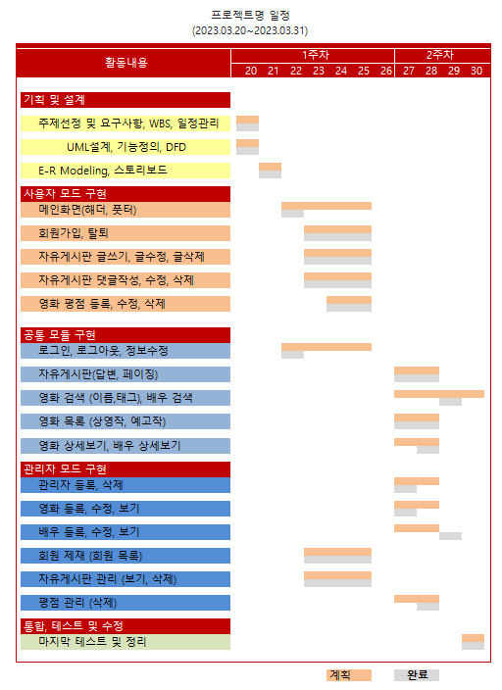
4. Gantt Chart를 이용한 일정관리
8

Slide 9
5. 요구사항분석
회원
웹 페이지를 통해 비회원도 자유롭게 접근하여 영화를 검색 및 조회 할 수 있으며, 게시판 그 어느 곳이든 자유롭게 조회가 가능하다.
회원가입을 하면 영화에 평점 등록이 가능해지고, 자유게시판에서 글 작성이나 댓글 작성을 할 수 있게 된다.
검색 서비스는 영화 이름, 태그 등으로 검색을 지원하고, 배우도 검색하여 배우 정보를 확인 할 수 있다.
영화 랭킹 페이지에서는 영화 중 누적 관람객 순이나 평점 순으로 확인 할 수 있다.
로그인 후 마이 메뉴를 통해, 회원정보 수정, 탈퇴 및 내가 등록한 평점을 확인할 수 있다.
부적절한 언행을 사용한 평점이나 유해 게시글은 삭제 될 수 있으며 회원 제재를 통해 사이트 이용을 제한 당할 수 도 있다.
9

Slide 10
5. 요구사항분석
관리자
ADMIN계정을 통해 관리자 계정 생성 및 삭제를 할 수 있다.
관리자모드에서는 회원 목록에서 한번에 회원관리를 하여 부적절한 행위의 회원은 제재(기간,영구)를 할 수 있다.
관리자는 영화나 인물의 등록 및 수정이 가능하여 정보 서비스의 품질을 개선 할 수 있다.
게시판이나 평점의 부적절한 언행이 보이는 글들은 관리자가 임의로 삭제 할 수 있다.
10

Slide 11
5. 요구사항분석
이용자 권한
회원 제재
블랙회원
관리자
비회원
회원가입
정회원
회원 관리
영화 관리
영화 등록, 수정
인물 등록, 수정
게시판 관리
평점 관리
영화, 인물 검색
영화 상세 조회
게시판 조회
영화 평점 등록
게시판 글 작성
댓글 작성
▷ 용어정리
이용자 : 영화리뷰 시스템을 이용하고자 하는 모든 사람들
관리자 : 관리자 권한을 부여 받은 운영자
비회원 : 시스템 내에서 회원가입절차를 거치지 않고 시스템을 이용하는 자
회 원 : 시스템 내에서 회원가입절차를 거쳐 가입한 자로, 모든 권한 이용 가능
11

Slide 12
6. 유스케이스 다이어그램 (usecase diagram)
회원가입
관리자등록
영화검색
관리자삭제
<<include>
회원제재
<<extend>>
회원 목록,검색
nonmember
영화
상세보기
<<include>
평점등록
비번찾기
정보수정
회원탈퇴
평점 삭제
로그인
user
자유게시판
admin
게시판관리
<<extend>>
현재 상영작
<<extend>>
글작성,수정
삭제
member
글상세
보기
영화등록
방영
예고작
<<extend>>
댓글작성,
수정,삭제
영화수정
영화 순위표
인물등록
인물
정보
인물수정
12

Slide 13
7. 순차 다이어그램 (user mode sequence diagram)
방문이용자
가입
로그인/아웃
영화검색
인물검색
평점등록
영화순위
마이메뉴
게시판
1. 회원정보입력
1.1 id중복체크
2. 회원정보확인
3. 로그인
4. 회원정보확인승인
5. 영화검색
6. 영화정보확인
7. 인물검색
8. 인물정보확인
9. 평점등록
10.평점등록확인
11. 영화 순위 조회
12. 영화 순위 확인
13. 개인 메뉴
14. 내 평점 등록 정보, 내 게시글, 내 정보 등 조회
15. 글 작성 / 답글 달기 / 댓글 달기 / 조회 / 삭제
16. 게시판 확인
13

Slide 14
7. 순차 다이어그램 (admin mode sequence diagram)
관리자
로그인/아웃
영화 관리
인물 관리
게시판 관리
평점 관리
회원 관리
1. 로그인
2. 관리자승인
3. 영화 등록 및 수정
4. 영화 목록 확인
5. 인물 등록 및 수정
6. 인물 정보 확인
7. 게시판 조회 / 삭제
8. 게시판 목록 확인
9. 평점 조회 / 삭제
10.평점 목록 확인
11. 회원 검색 / 제재
12. 회원 목록 확인
14

Slide 15
8. 기능정의서 및 설계
만들면서 해봐야 할거 같아서 추후에 추가하겠습니다
14

Slide 16
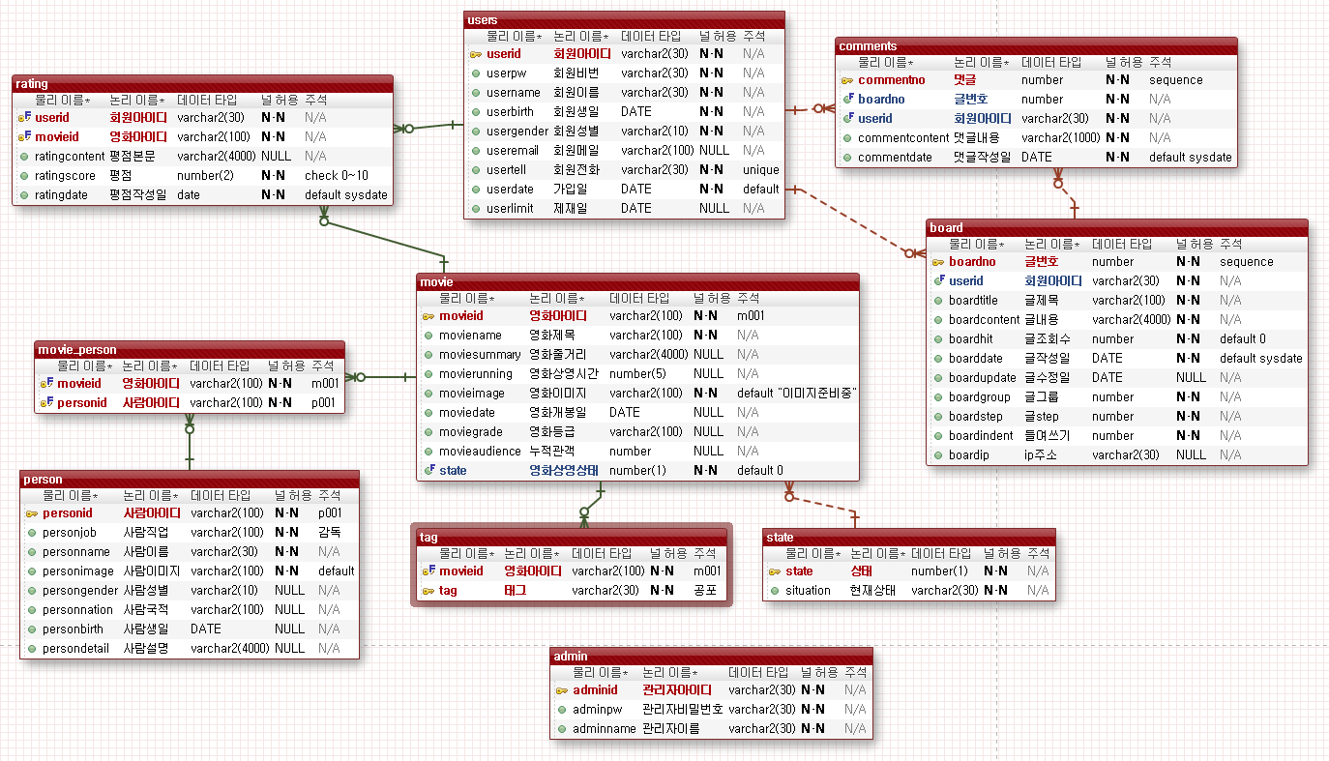
9. DB 설계 (ERD)
14

Slide 17
9. 기능정의서
페이지 제작후에 정리
14

